Slide 1
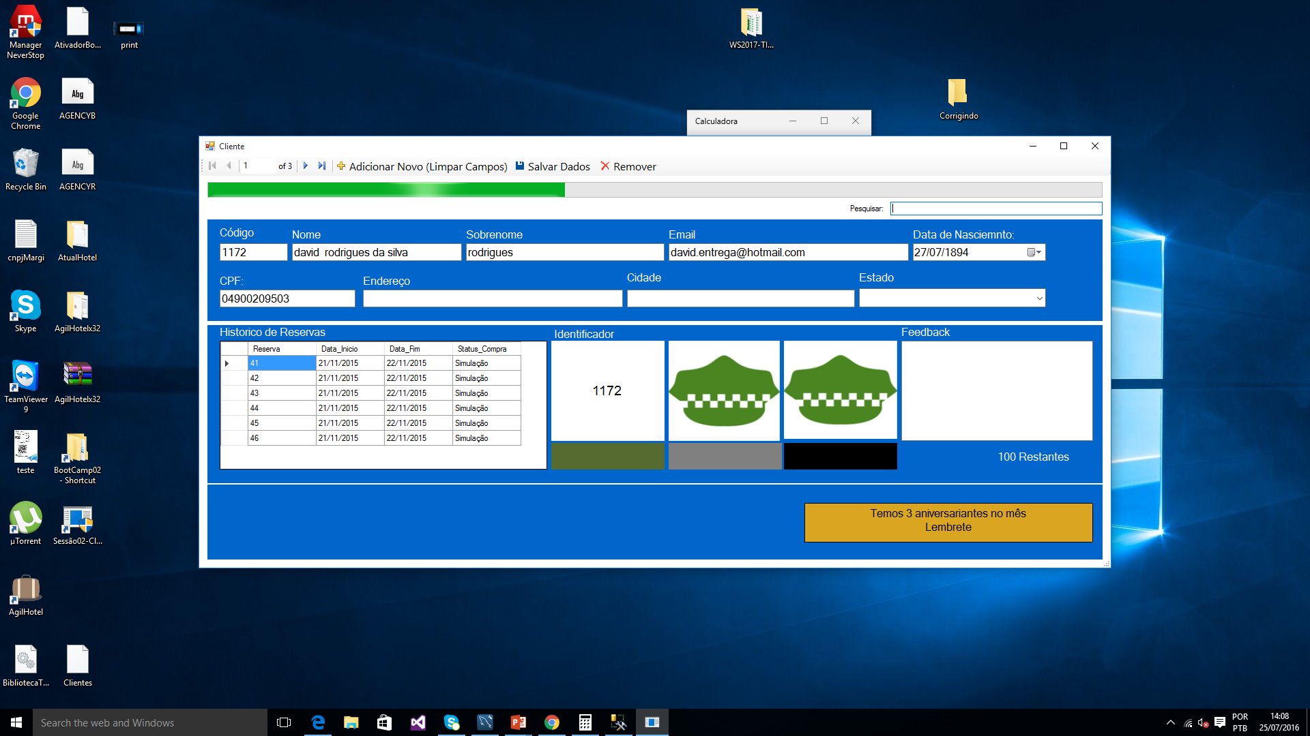




‘ ‘ ‘ ‘’ ‘ ‘’ ‘ ‘ ‘’ ‘ ‘’’’’’’’’’’’’’’’’’’’’’’’’’’’’’’’’’’’’’’’’’’’’’’’’’’’’’’’’’’ ‘’’’’’’’ ‘’’’’’
Cadastro de Cliente
80/100
pesquisar
Código
Nome
Sobrenome
Email
Data de Nascimento
1
Patrick Steves
Laurence
01/01/2000
CPF
Endereço
Cidade
Estado
São Paulo
São Paulo
Histórico de Reservas
Identificador
Feedback
Reserva | Data Inicio | Data Fim | Status Compra
353 | 01/01/2016 | 05/01/2016 | Simulação
405 | 15/01/2016 | 20/01/2016 | Simulação
200 | 10/01/2016 | 20/01/2016 | Paga
01
100 restantes
Temos 10 aniversariantes no mês
TourAbuDabi
Lembrete

Slide 2


‘ ‘ ‘ ‘’ ‘ ‘’ ‘ ‘ ‘’ ‘ ‘’’’’’’’’’’’’’’’’’’’’’’’’’’’’’’’’’’’’’’’’’’’’’’’’’’’’’’’’’’ ‘’’’’’’’ ‘’’’’’
Cadastro de Cliente
100/100
pesquisar
Código
Nome
Sobrenome
Email
Data de Nascimento
12
Arnaldo Mariano
Santos
01/01/2000
Endereço
Cidade
Estado
Rua sampaio Victor
Tubarão
Santa Catarina
Histórico de Reservas
Identificador
Feedback
Reserva | Status | Data | Status Compra
353 | Pago | 10/05/2016 | Aguardando Pagamento
12
Não Encontrado
86 restantes
Temos 10 aniversariantes no mês
TourAbuDabi
Lembrete

Slide 3
‘ ‘ ‘ ‘’ ‘ ‘’ ‘ ‘ ‘’ ‘ ‘’’’’’’’’’’’’’’’’’’’’’’’’’’’’’’’’’’’’’’’’’’’’’’’’’’’’’’’’’’ ‘’’’’’’’ ‘’’’’’
Cadastro de Cliente
Clientes Aniversariantes
Cliente | Data Nascimento
Patrick | 10/01/1975
Alberto | 24/01/1960
Voltar

